Slide 1

A PATERNIDADE DIVINA
Lição 4 (1 Trimestre 2026)

Slide 2
INTRODUÇÃO
A doutrina da Paternidade Divina está no coração da revelação bíblica e sustenta toda a economia da salvação. Não se trata apenas de um título relacional aplicado a Deus, mas de uma realidade ontológica e trinitária. Deus é Pai não porque criou, mas porque eternamente gera o Filho e, no plano redentivo, adota filhos em Cristo.

Slide 3

INTRODUÇÃO
Essa doutrina é tratada com profundo zelo bíblico, preservando:
A transcendência do Pai
A igualdade essencial das Pessoas da Trindade
A experiência viva da filiação pelo Espírito Santo
“A paternidade de Deus não nasce na criação nem na redenção, mas na eternidade da Trindade.” Claudionor Corrêa de Andrade

Slide 4
FUNDAMENTO TRINITÁRIO DA PATERNIDADE
Efésios 4.6 “Um só Deus e Pai de todos, o qual é sobre todos, e por todos, e em todos.”
A paternidade divina não pode ser entendida fora da Trindade. Deus é Pai em relação eterna com o Filho e o Espírito.
O Pai é a fonte (1Co 8.6)
O Filho é gerado, não criado (Sl 2.7; Hb 1.5)
O Espírito procede do Pai e é enviado pelo Filho (Jo 14.26; 15.26)

Slide 5
Stanley M. Horton
“A Trindade não é uma doutrina abstrata, mas a revelação do Deus vivo em relacionamento eterno.”

Slide 6

DEFINIÇÃO DA PATERNIDADE DO PAI
A paternidade é um atributo pessoal e relacional da Primeira Pessoa da Trindade. Não significa superioridade ontológica, mas distinção funcional dentro da unidade divina.

Slide 7
Natureza teológica da paternidade
A paternidade do Pai pertence ao âmbito da ontologia trinitária, não da economia temporal. O Pai não se torna Pai por agir; Ele age porque é Pai.
Aspectos essenciais:
O Pai é fonte, não origem criada
O Pai possui aseidade absoluta (Êx 3.14)
O Pai é o princípio sem princípio (arche anárchos)
O Pai opera todas as coisas por meio do Filho e no Espírito (Ef 1.3–14)
Myer Pearlman “A paternidade define quem o Pai é na Trindade, não apenas o que Ele faz na história.”

Slide 8
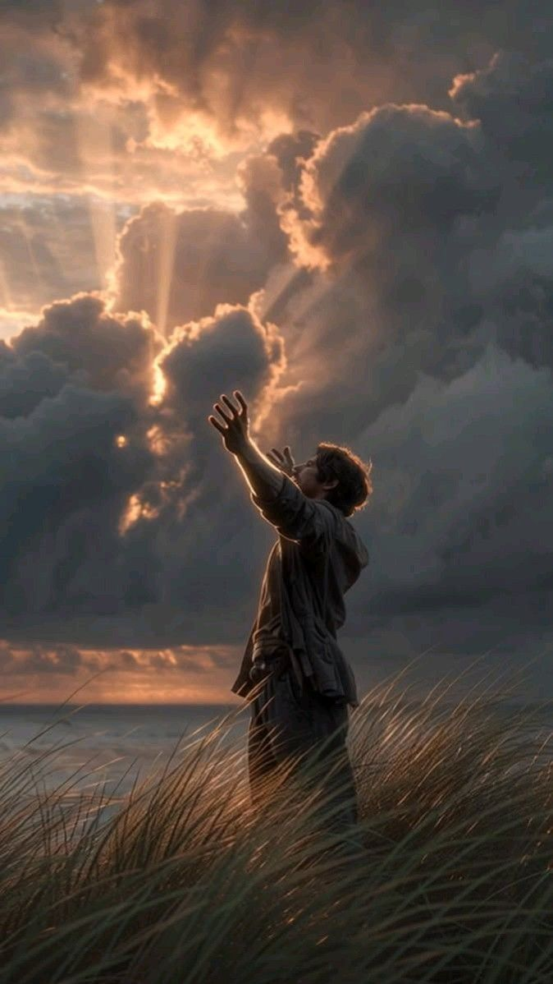
Paternidade e autoridade santa
A autoridade do Pai não é despótica, mas relacional. Ele governa como Pai que ama, corrige e preserva.
Autoridade que gera ordem (1Co 11.3)
Autoridade que disciplina (Hb 12.6)
Autoridade que protege (Sl 103.13)

Slide 9
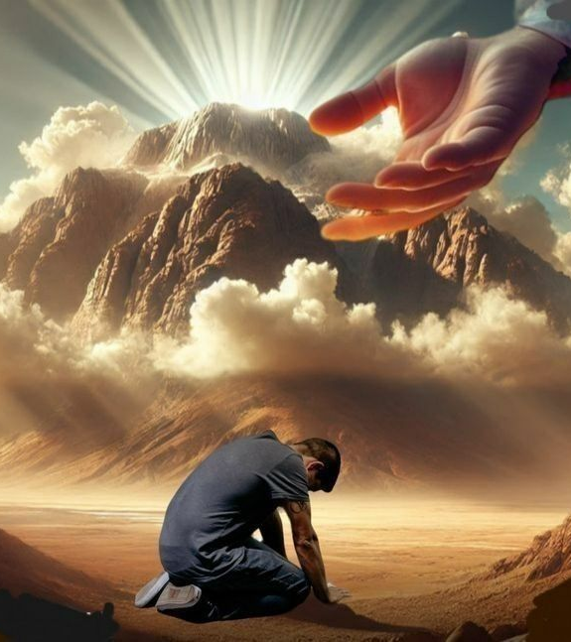
Paternidade e cuidado gracioso
O cuidado do Pai é expressão de Sua identidade eterna:
Provedor (Mt 6.26)
Sustentador (Hb 1.3)
Guardião da herança dos filhos (1Pe 1.3–5)
A paternidade divina, portanto, une autoridade santa e cuidado gracioso.

Slide 10
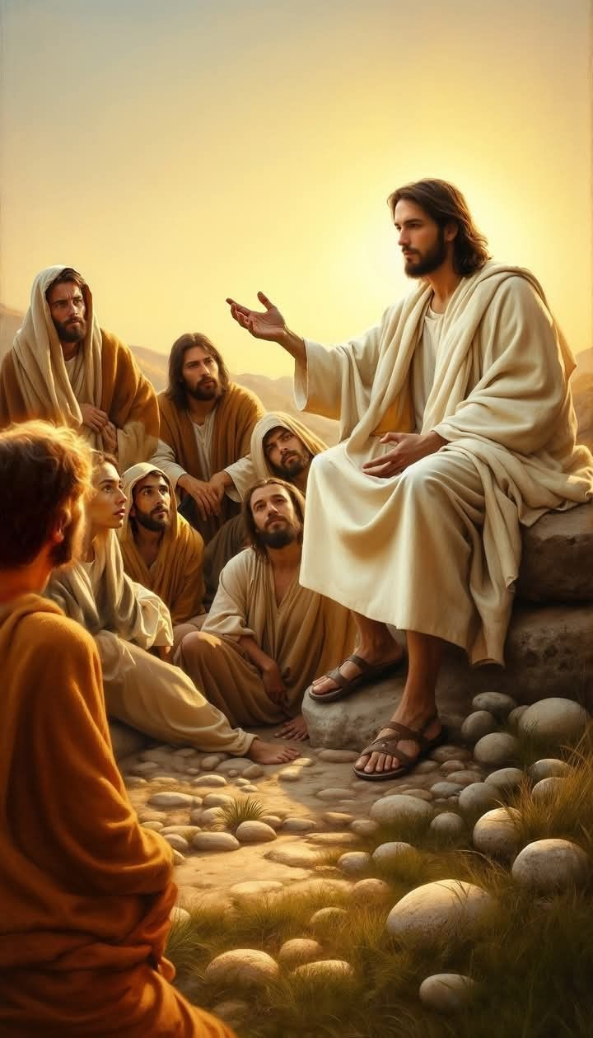
A PATERNIDADE ETERNA DO PAI
João 17.5
A oração sacerdotal revela que o Pai e o Filho compartilham glória antes da criação.
O Pai sempre foi Pai
O Filho sempre foi Filho
O Espírito sempre foi Espírito

Slide 11
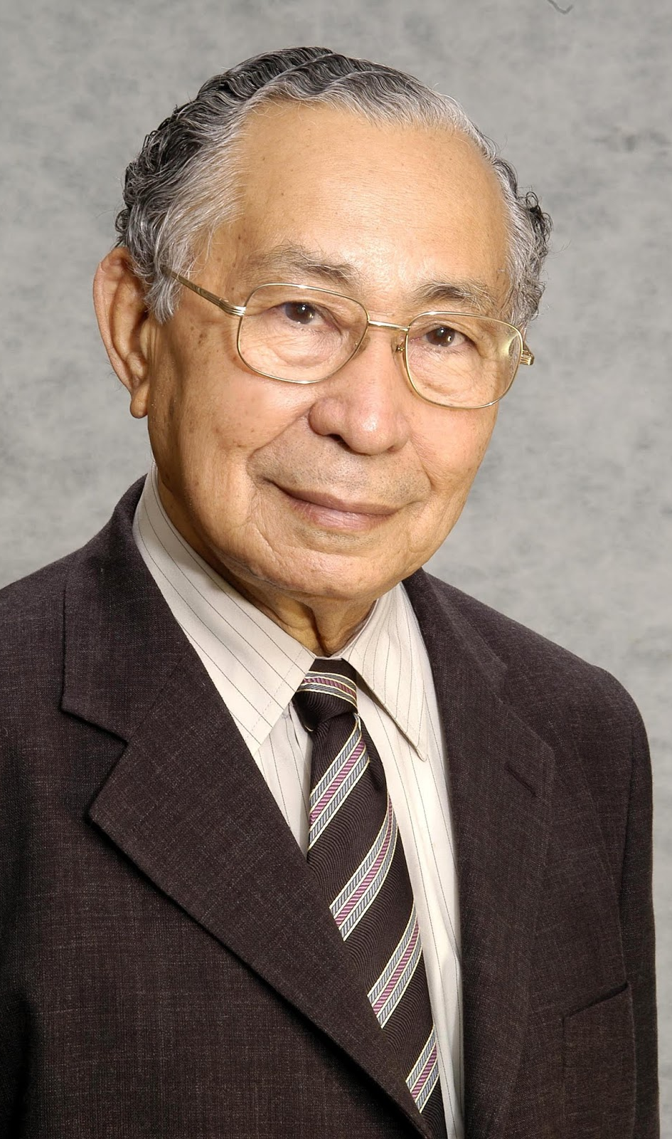
Antônio Gilberto
“Não houve um tempo em que Deus não fosse Pai.”
A eternidade da paternidade preserva a ortodoxia cristã contra heresias subordinacionistas.

Slide 12
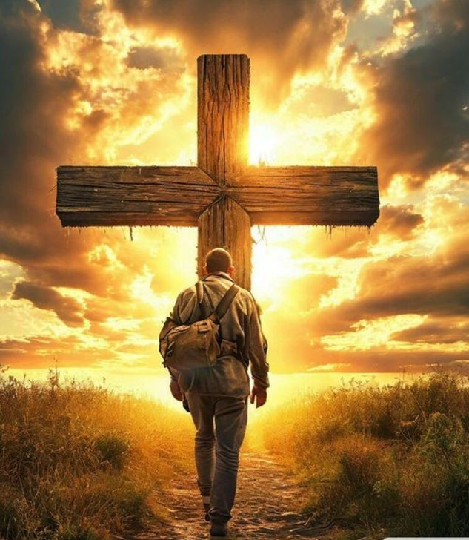
O PAI GEROU O FILHO
A geração do Filho não é evento no tempo, mas relação eterna de origem pessoal, sem divisão, mudança ou inferioridade.
O Filho é eternamente gerado
Nunca houve tempo sem o Filho
A geração é necessária, não voluntária
“O Pai nunca existiu sem o Filho, nem o Filho sem o Pai.” Antônio Gilberto

Slide 13
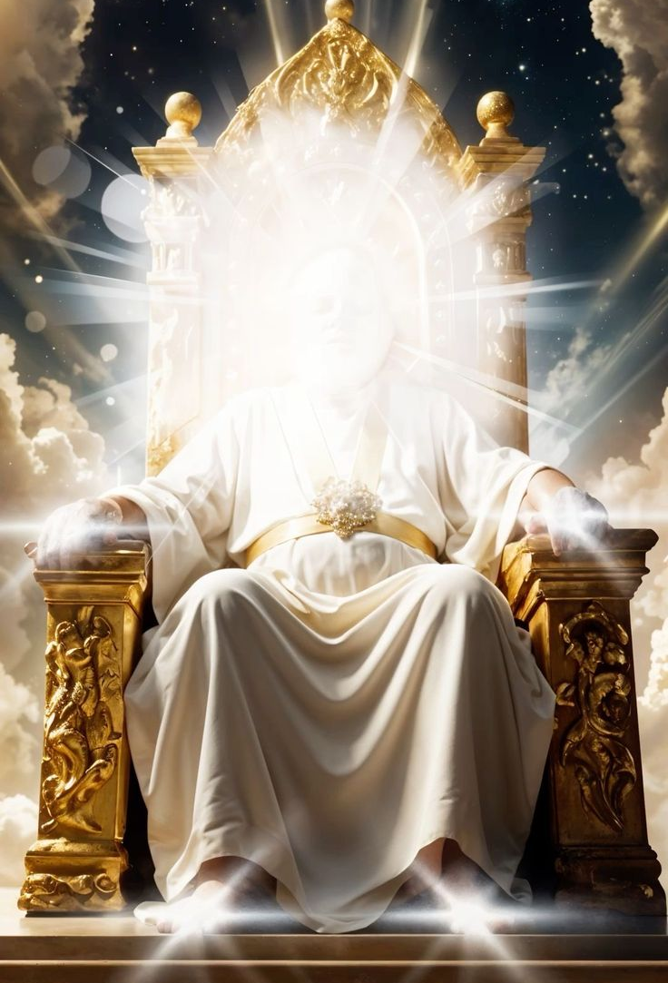
Comunicação plena da essência divina
Na geração eterna, o Pai comunica ao Filho:
A mesma essência divina (homoousios)
Vida em Si mesmo (Jo 5.26)
Glória eterna (Jo 17.5)
Autoridade redentora (Mt 28.18)

Slide 14
Implicações cristológicas
O Filho é verdadeiro Deus
O Filho é digno de adoração (Hb 1.6)
O Filho revela perfeitamente o Pai (Jo 14.9)

Slide 15
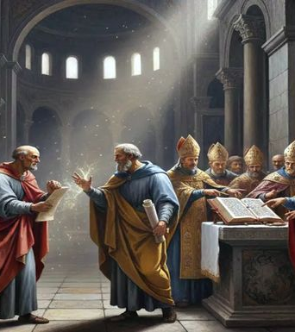
Refutação das heresias
Arianismo: nega a eternidade do Filho
Subordinacionismo: reduz o Filho em essência
Modalismo: destrói a relação Pai–Filho
“Quem nega o Filho, destrói a paternidade; quem confessa o Filho, glorifica o Pai.”

Slide 16
O PAI CONCEDE O ESPÍRITO
João 14.16–17; João 15.26; Romanos 8.16
O Espírito Santo procede do Pai e é enviado pelo Filho, revelando a perfeita harmonia trinitária.
Funções do Espírito na experiência da paternidade:
Aplica a adoção (Rm 8.15)
Testifica a filiação (Rm 8.16)
Produz intimidade com o Pai (Gl 4.6)

Slide 17
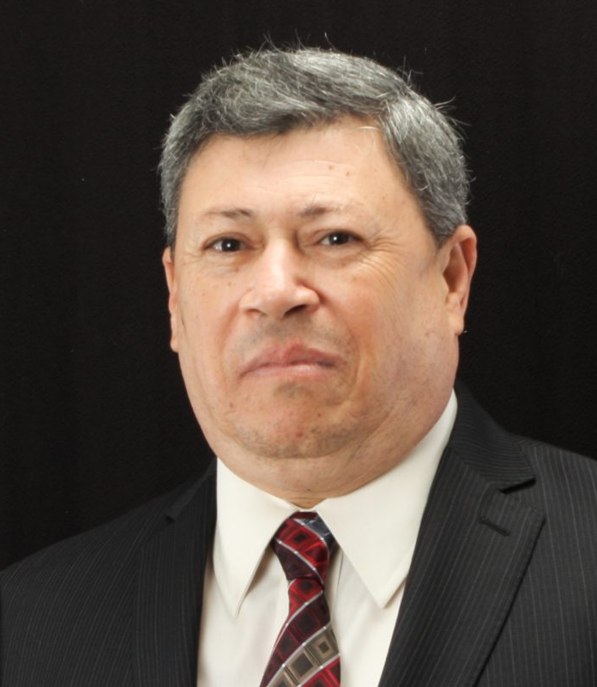
Esequias Soares
“Sem o Espírito Santo, a paternidade divina seria apenas um conceito; com Ele, torna-se experiência viva.”
“Sem o Espírito Santo, a paternidade divina seria apenas um conceito; com Ele, torna-se experiência viva.”

Slide 18
CONFESSAR CRISTO É RECONHECER O PAI
1 João 4.15
Confessar Jesus como Filho é o eixo da fé cristã e o critério bíblico da verdadeira comunhão com Deus.
Aspectos teológicos:
A confissão é cristológica, não meramente verbal
É fruto da revelação do Espírito (1Co 12.3)
Estabelece comunhão trinitária real

Slide 19
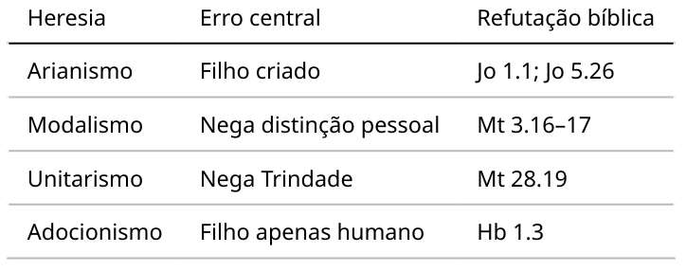
HERESIAS SOBRE A PATERNIDADE

Slide 20

A PERFEIÇÃO DO AMOR DO PAI
1 João 4.16
Características do amor do Pai:
Sacrificial (Jo 3.16)
Adotivo (1Jo 3.1)
Inseparável (Rm 8.38‑39)
Pessoal (Jo 16.27)
“A salvação nasce no coração amoroso do Pai.” Claudionor Corrêa de Andrade

Slide 21
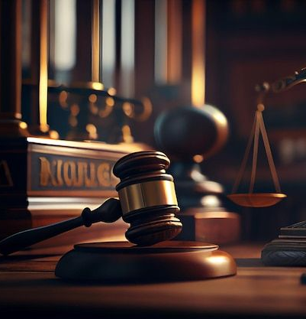
BÊNÇÃOS DA FILIAÇÃO DIVINA
Dimensão jurídica da filiação
A adoção é um ato legal de Deus:
Mudança de status espiritual
Inclusão na família divina
Direito à herança

Slide 22
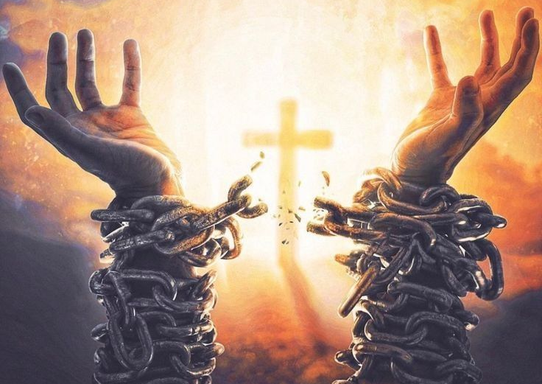
A filiação divina gera privilégios espirituais profundos:
Liberdade do espírito de escravidão
Acesso confiante ao Pai (Ef 2.18)
Herança com Cristo (Rm 8.17)
Disciplina amorosa (Hb 12.8)

Slide 23
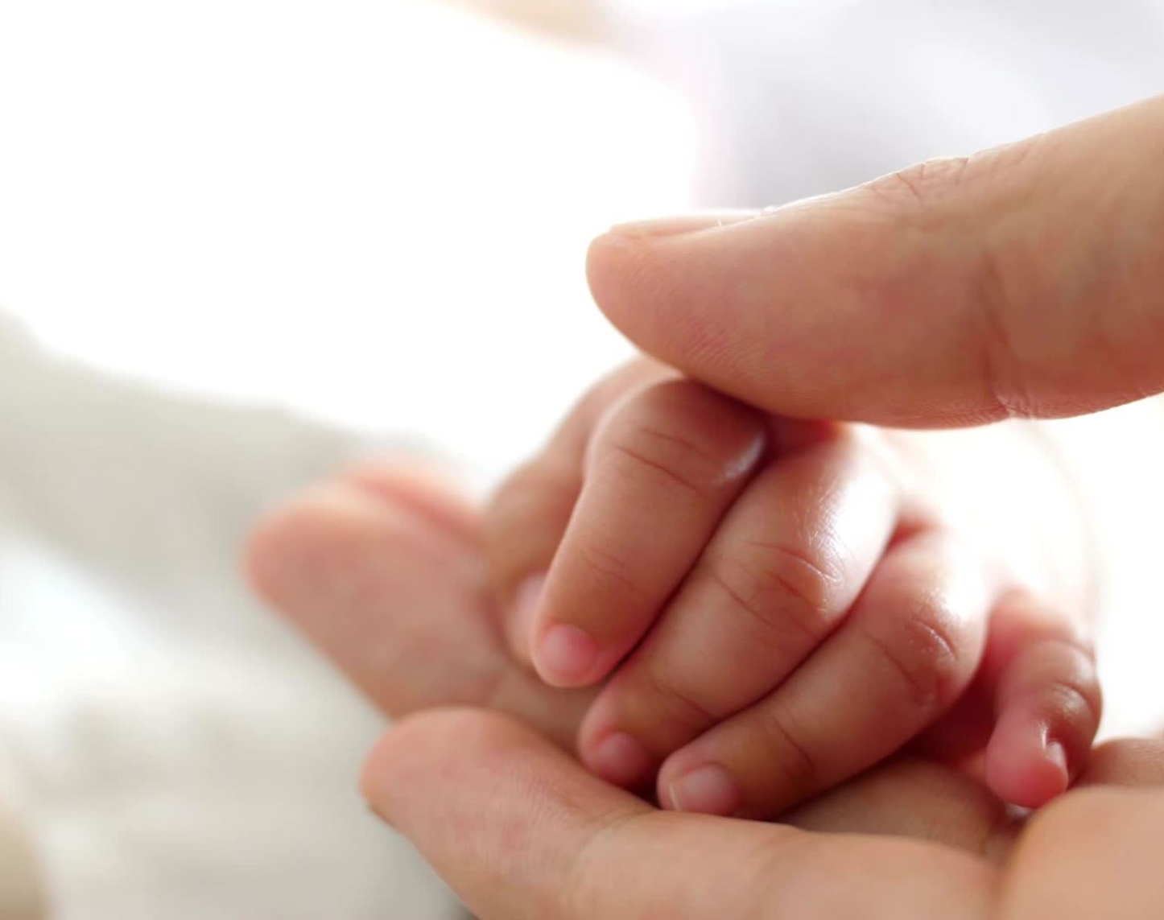
Dimensão relacional da filiação
Intimidade com o Pai ("Aba")
Comunhão contínua
Segurança afetiva espiritual

Slide 24

Dimensão ética da filiação
Ser filho implica viver como filho:
Santidade prática (1Pe 1.14–16)
Obediência amorosa (Jo 14.21)
Perseverança na fé (Hb 3.14)
A filiação não produz presunção, mas vida santa, temor reverente e fidelidade.

Slide 25
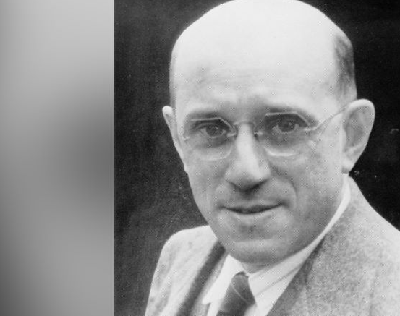
O AMOR APERFEIÇOADO NO CRENTE
1 João 2.5
O amor é aperfeiçoado por:
Obediência
Permanência na Palavra
Prática da fé
Myer Pearlman: “Amar a Deus é obedecer a Deus.”

Slide 26
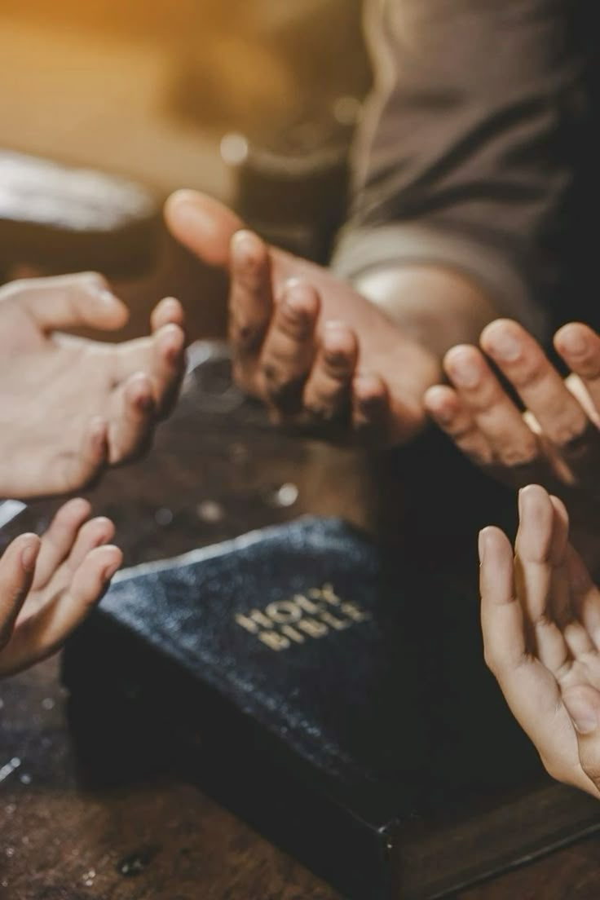
O AMOR COMO MARCA DOS FILHOS
1 João 4.12
O mundo vê Deus quando:
A igreja ama
Os crentes vivem em comunhão
“A maior apologética cristã é o amor vivido.” Stanley Horton

Slide 27
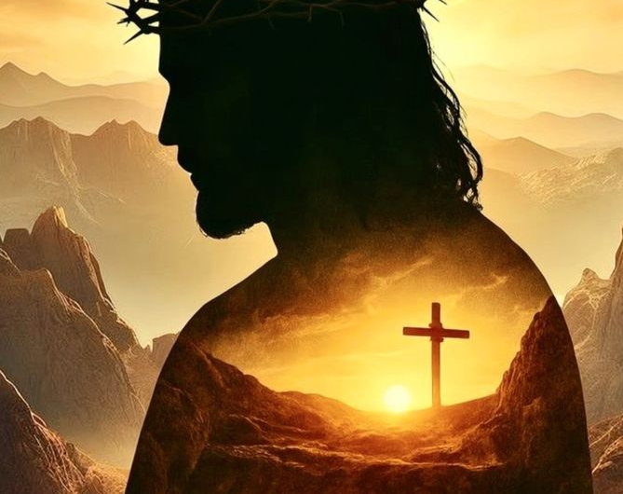
FOMOS AMADOS PRIMEIRO
1 João 4.19
Amor antecede mérito
Cruz precede resposta
Graça gera obediência
“A iniciativa da salvação é sempre divina.” Antônio Gilberto

Slide 28

CONCLUSÃO
A Paternidade Divina é:
Revelada eternamente na Trindade
Manifestada historicamente no Filho
Aplicada existencialmente pelo Espírito
O Pai gera o Filho, envia o Filho, concede o Espírito e forma filhos para Sua glória.
“A Trindade é a gramática da revelação cristã.”

Slide 29
A PATERNIDADE DIVINA NA ORTODOXIA CRISTÃ
A igreja primitiva compreendeu que falar corretamente de Deus como Pai exigia linguagem precisa, bíblica e teologicamente equilibrada. Os credos não criaram a doutrina, mas defenderam a fé revelada contra distorções.

Slide 30
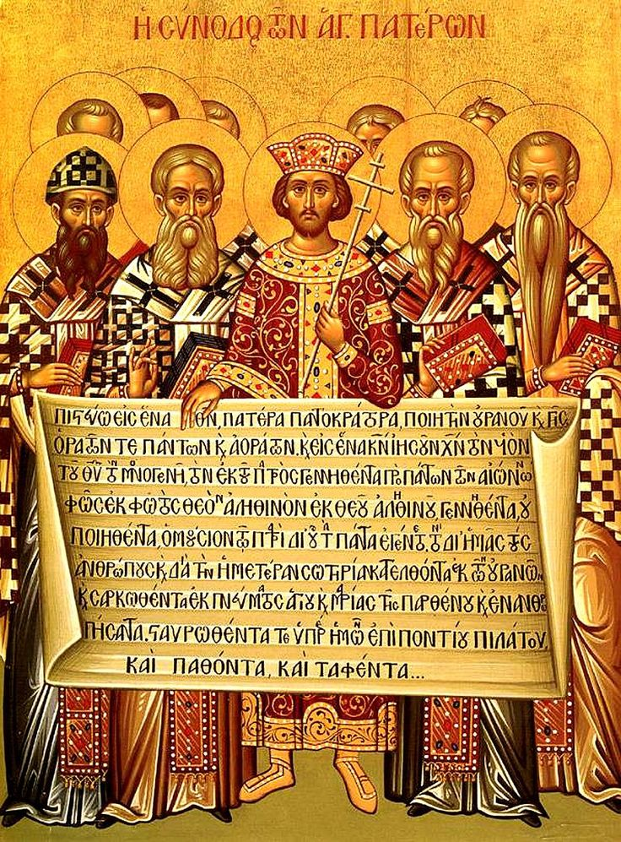
CREDO NICENO-CONSTANTINOPOLITANO (325/381)
“Cremos em um só Deus, Pai Todo-Poderoso, Criador do céu e da terra... e em um só Senhor Jesus Cristo, Filho unigênito de Deus, gerado do Pai antes de todos os séculos.”
O Pai é Deus verdadeiro
O Filho é gerado, não criado
O Pai nunca existiu sem o Filho
João 1.1–3; Hebreus 1.2–3; João 17.5

Slide 31
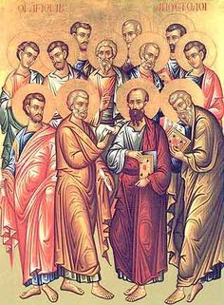
CREDO ATANASIANO
“O Pai não foi feito nem criado nem gerado. O Filho não foi feito nem criado, mas gerado. O Espírito Santo não foi feito nem criado, mas procede.”
Distinção pessoal absoluta
Unidade essencial indivisível
Igualdade de glória e majestade
Mateus 28.19; João 15.26; 2 Coríntios 13.13

